Slide 1
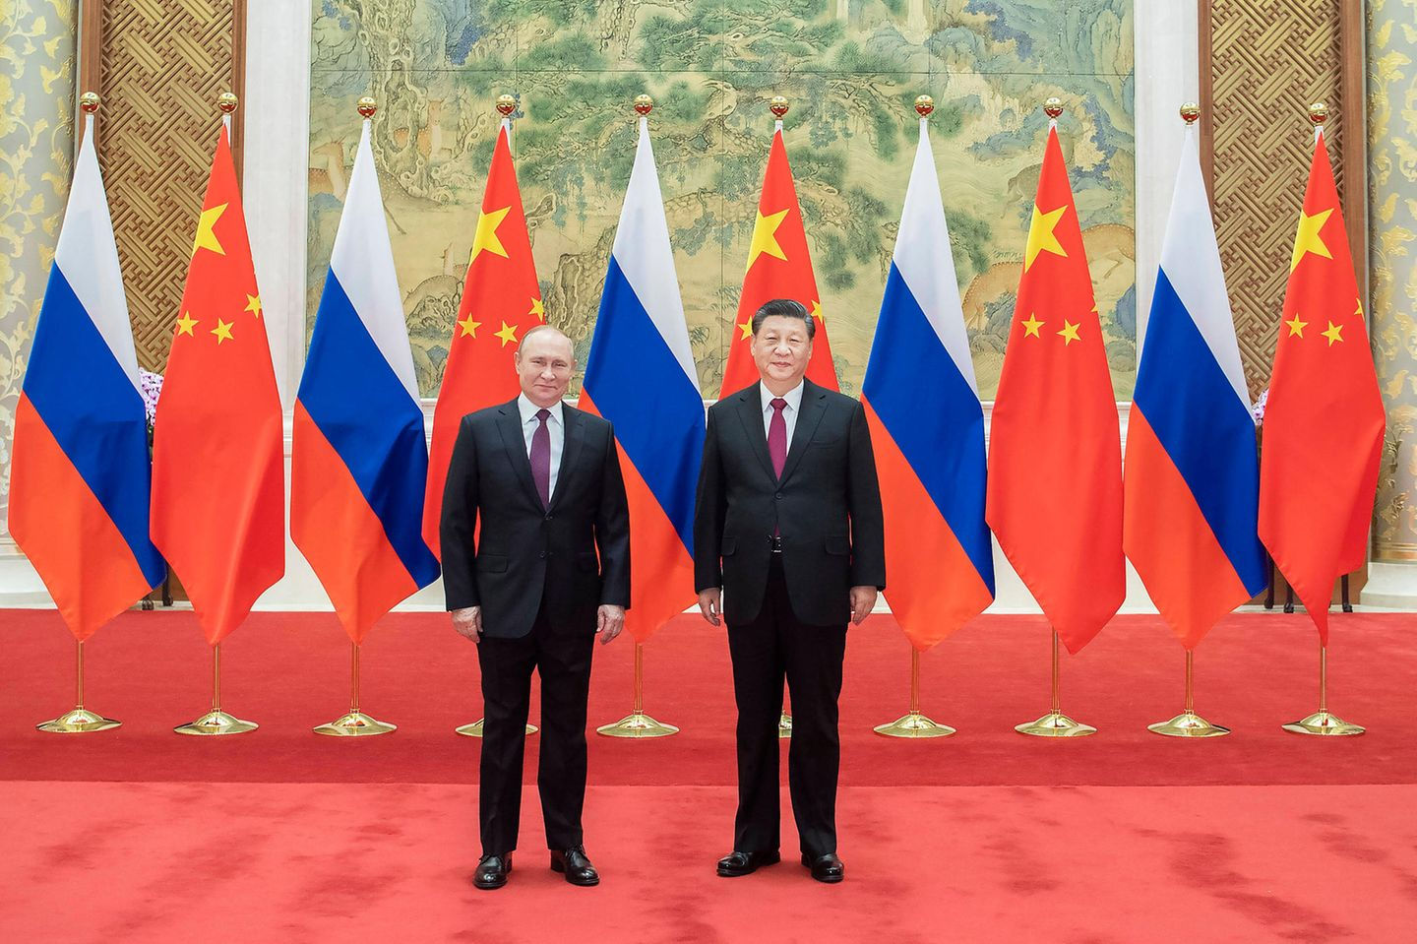
Die derzeit größten Risiken

Slide 2
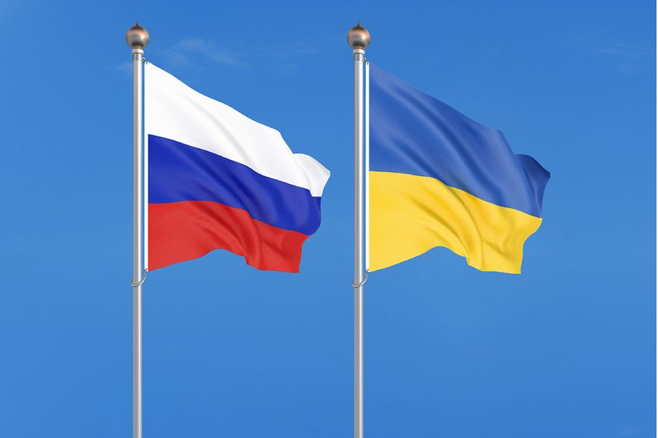
Russland - Ukraine

Slide 3

Energiekrise

Slide 4
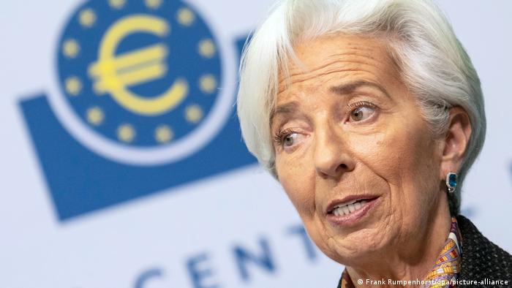
EZB

Slide 5
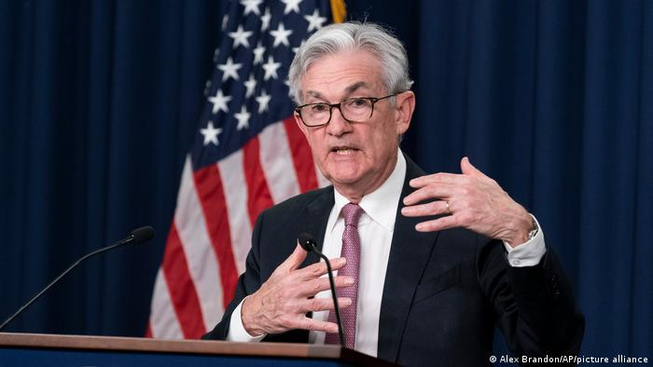
FED

Slide 6
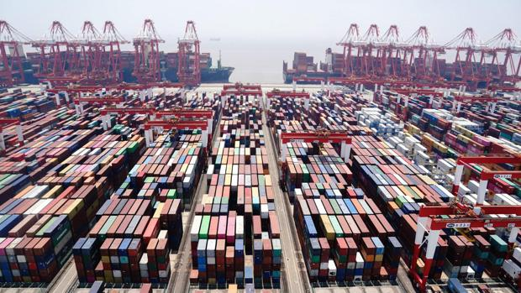
China Lockdown

Slide 7

China - Taiwan

